Slide 1
<img src="https://monosnap.com/image/OBsYSiGAfLe6HhdqN2DephdS5M9JH4.png">
■ 制御点（端点、曲線上の点）
□ 制御点（端点以外）

Slide 2
3
4
0,6
2
1
5
5
1
2
4
0,6
3

Slide 4
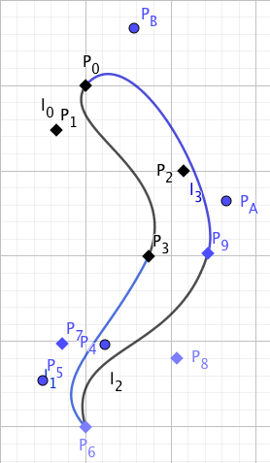
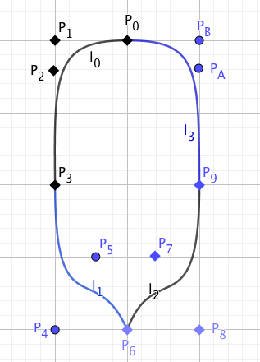
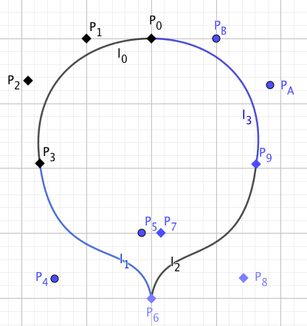

Slide 5
楕円近似
√
楕円近似
中心軸
中心軸
分割点
分割点
分割点
分割点
重 心
重 心
重 心
重 心
断面
Ç√
√

Slide 6
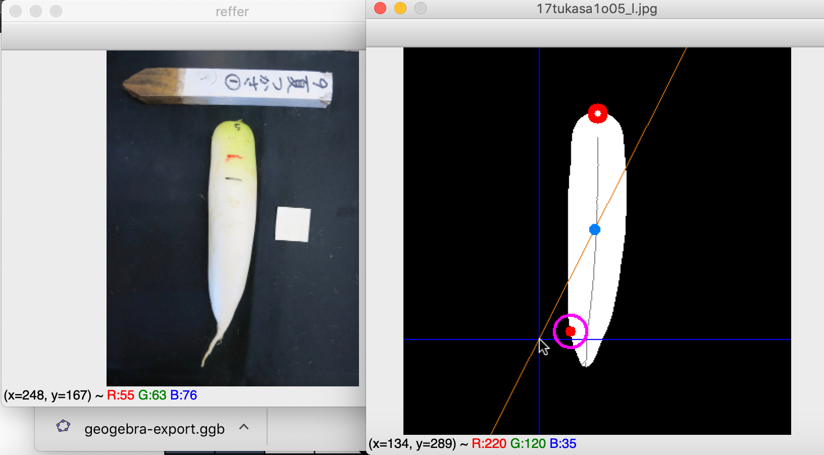
指定済端点
スケルトン
重心
カーソルに
最も近い輪郭点
参照用原画像
端点指定ウィンドウ

Slide 7
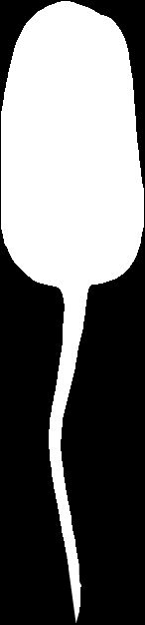
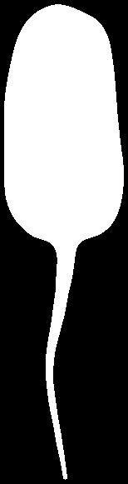
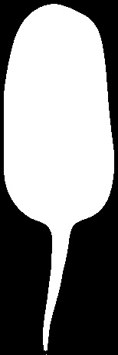




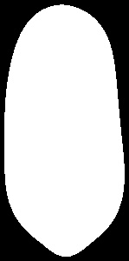

Slide 8
近似対象
輪郭
セグメント
削除円内と
その上下
に位置する輪郭点は除外する

Slide 9
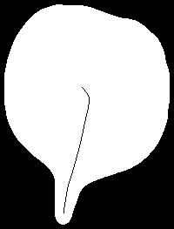

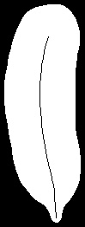
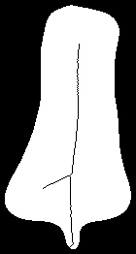
スケルトン
標本点
Rmin
θ
Rθ
Lmin
R
θ

Slide 10
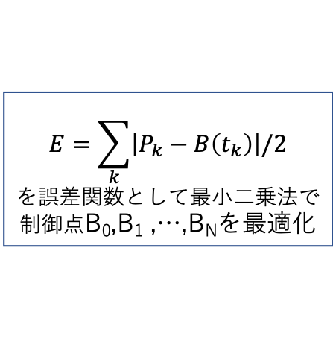
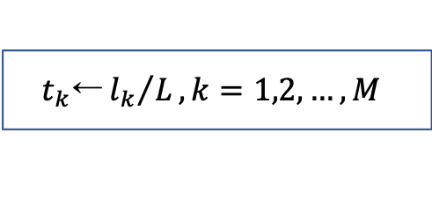
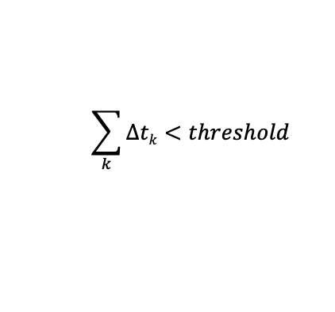
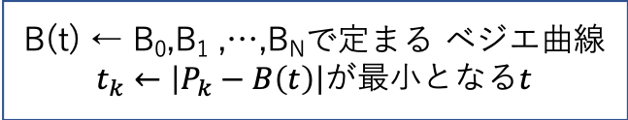
Start
p₀
$$t_{k}\text{←}{l_{k}}/L, k=1,2,…,M$$
p₁
l_{k}
$$E=\sum_{k}{\left|P_{k}−B\left(t_{k}\right)\right|/2}$$
を誤差関数として最小二乗法で制御点B₀,B₁ ,…,B_{N}を最適化
p_{k}
L
p_{M}
B(t) ← B₀,B₁ ,…,B_{N}で定まる ベジエ曲線
$t_{k}←\left|P_{k}−B\left(t\right)\right|$が最小となる$t$
p_{k}
B(t_{k})
no
$$\sum_{k}{Δtk<threshold}$$
yes
End

Slide 11
曲率最大点
曲率
輪郭チェインの始点
サンプル番号

Slide 12
曲率最大
ガウシアンぼかし後
Harrisコーナ検出

